Slide 1
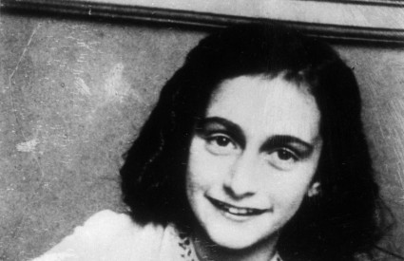
DNEVNIK ANNE FRANK

Slide 2
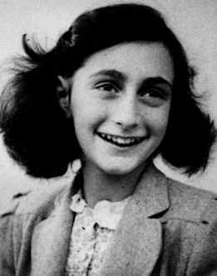
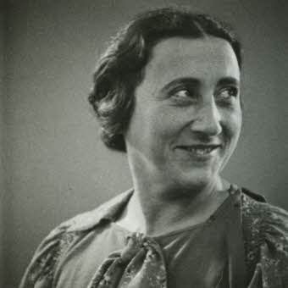
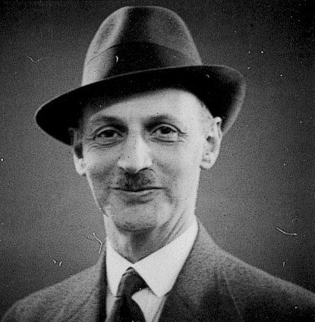
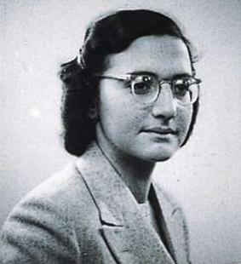
OSEBE
Družina Frank: Otto, Edith, Margot in Ana

Slide 3
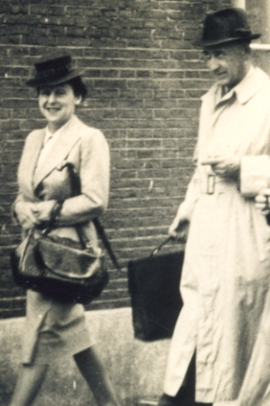
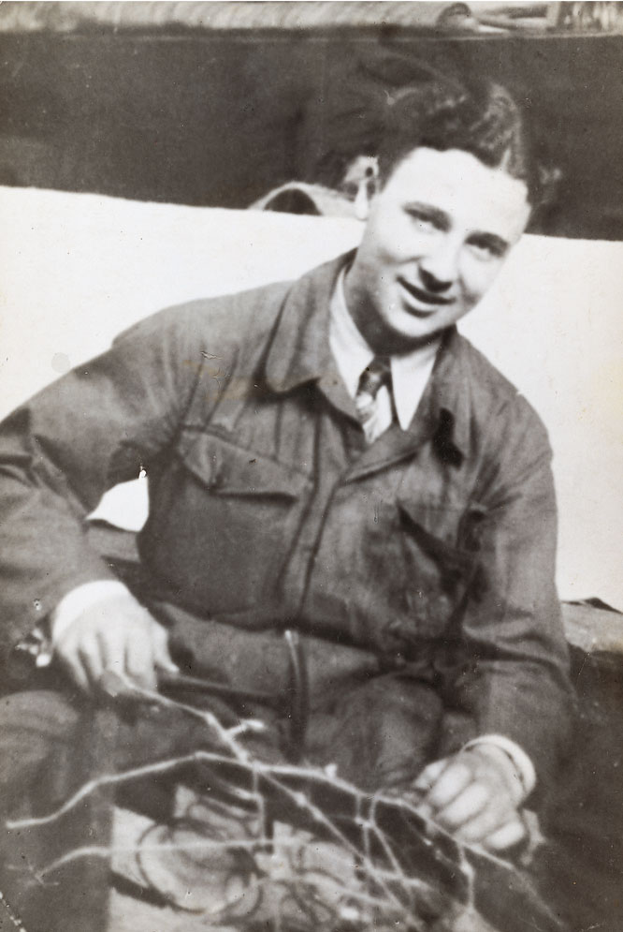
Družina Van Daan: Peter, gospod in gospa Van Daan

Slide 4
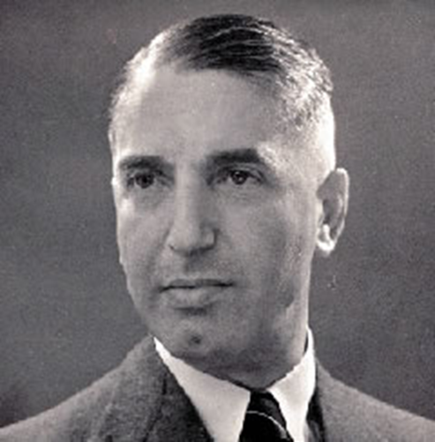
Albert Düssel

Slide 5
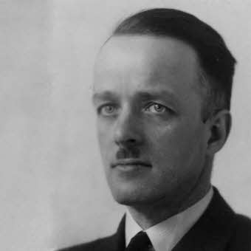
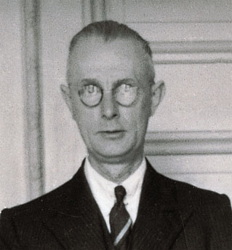
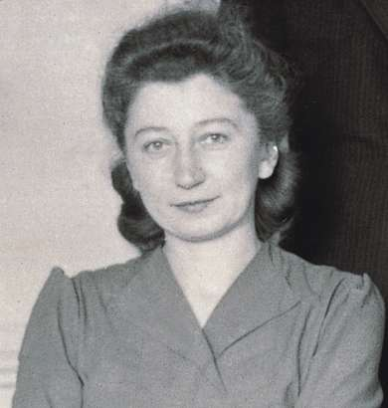
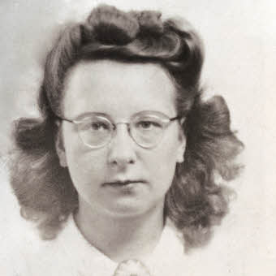
OSEBE ZUNAJ SKRIVALIŠČA
Koophius, Kraler, Miep, Eli
Ottovi sodelavci, v skrivališče nosijo hrano,
pomagajo Frankovim

Slide 6
Imena so prirejena (Van Daan – Van Pels, Albert Düssel – Fritz Pffefer…)
Nekaj zapisov je iz knjige izpuščenih

Slide 7
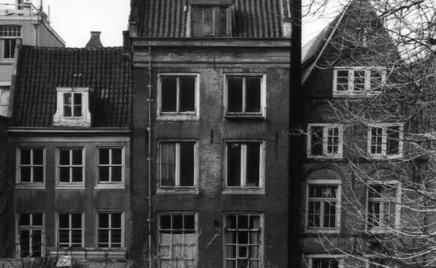
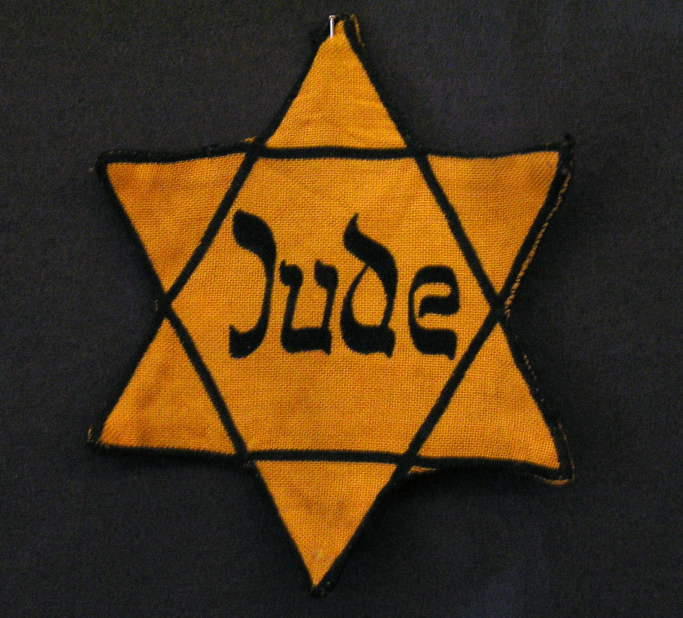
KRAJ IN ČAS DOGAJANJA
Druga svetovna vojna
Nizozemska, Amsterdam
V okupirani Holandiji preganjajo Žide, nosijo Davidovo zvezdo
Skrivališče v uradu Aninega očeta (urejal ga je že prej)

Slide 8
UVOD
Anna za rojstni dan prejme dnevnik
Življenje je še normalno
9.julija 1942 so se pričeli skrivati
Z njimi je bila tudi družina Van Daan
V novembru se jim pridruži še Düssel

Slide 9
JEDRO
Skrivajo se dve leti
Ana odrašča, spreminjajo se njeni odnosi s sostanovalci
Zdi se ji, da je nihče ne razume
Počasi se zaljubi v Petra

Slide 10
ZAKLJUČEK
Zadnji zapis v dnevnik – 1.8.1944
4.avgusta jih odkrijejo in prepeljejo v koncentracijsko taborišče
Ana umre v taborišču Bergen – Belsen, dva meseca preden je bila Nizozemska osvobojena

Slide 11
„Kljub vsemu verjamem, da so ljudje resnično dobri v srcu“. Ana Frank

